Slide 1
Infrazvuk
Zuzana Marušinová II.C
2016/2017

Slide 2
Niečo na začiatok
je zvuk s frekvenciou nižšou ako je ľudské ucho schopné vnímať - teda pod 16 či 20 Hz
dlhotrvajúce pôsobenie infrazvuku na ľudský organizmus je škodlivé
šíri sa pozdĺžnymi vlnami
vlnová dĺžka infrazvuku sa pohybuje v rozmedzí od 17 m (pri 20 Hz) až do 170 m (pri 2 Hz)
V niektorých krajinách sa môžu dolné a horné hranice infrazvuku vzhľadom na rôzne hygienické normy mierne odlišovať - nepresiahnú horný limit 22 Hz

Slide 3
ZDROJE INFRAZVUKU
seizmické vlny pri zemetrasení
nízkofrekvenčné vibrácie strojov
veľryby, slony, hrochy, nosorožce, aligátory
veterné elektrárne
dopravné prostriedky s veľkou hmotnosťou

Slide 4
ČLOVEK + INFRAZVUK
najnáchylnejší sú reumatici
pulzovanie v hlave, únavu, podráždenie, závrate, aj zvracanie, závraty, pocity panického strachu
zvlášť nebezpečné sú infrazvuky s frekvenciou 7Hz – môžu spôsobiť smrť
od 10 Hz do 75 Hz môže vyvolať rezonančné frekvencie brucha, hrudníka a hrdla.

Slide 5
ZVIERATÁ + INFRAZVUK
Holuby - dokážu registrovať vlny blížiaceho sa zemetrasenia
Slony – komunikácia do vzdialenosti 15 km
Veľryby – pomocou IZ kmitov lovia korisť tak, že ju omráčia nepočuteľnými zvukmi
Nosorožce, slony, hrochy - dorozumievanie

Slide 6
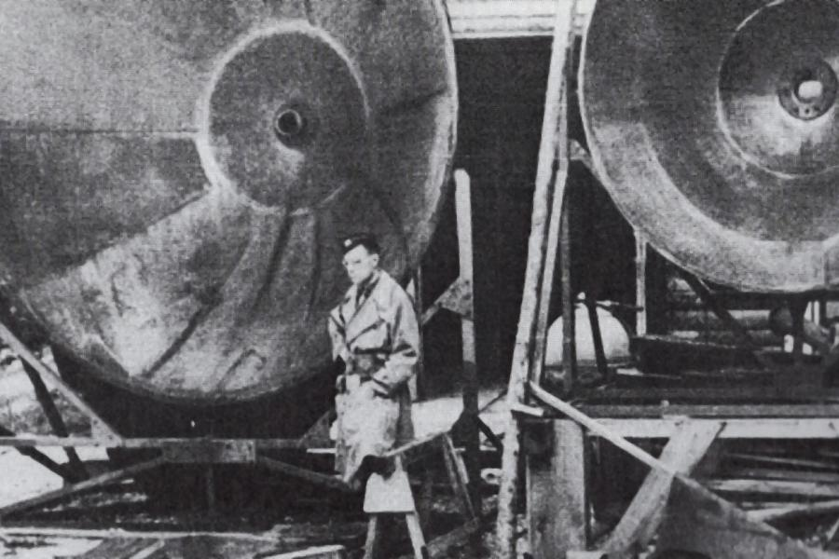
ZAUJÍMAVOSTI O INFRAZVUKU
len ryby počujú IZ
trúbenie na lastúru k privolaniu búrky
infrazvukové zbrane

Slide 7
Zdroje
http://referaty.atlas.sk/prirodne-vedy/fyzika-a-astronomia/27007/ultrazvuk-a-infrazvuk
https://www.zones.sk/studentske-prace/fyzika/7868-zvuk-infrazvuk-ultrazvuk/
https://sk.wikipedia.org/wiki/Infrazvuk
http://1url.cz/vtkqL

